Slide 1

„Z książką mi do twarzy”
Autor: Alan Stępkowski kl.5a

Slide 2
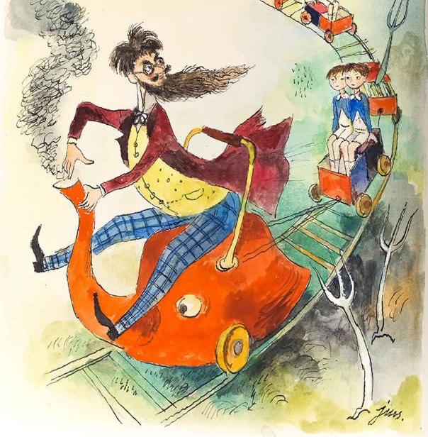
Moją ulubioną książką „Akademia pana Kleksa” autorstwa Jana Brzechwy. Książka jest o akademii którą prowadzi Pan Kleks, do akademii mogą dołączyć tylko osoby którzy nazywają się na "a". Głównym bohaterem jest Adam Niezgódka który ma 11 lat i rodzice mówią na niego "niezdara". Prowadzący robi obiady czarowane czyli używa do tego farby pigułek i powstaje na przykład kurczak prawdziwy. Książka bardzo mi się podoba ponieważ jest taka zabawna, łatwa i szybka do przeczytania i opowiada o relacjach miedzy chłopcami.

Slide 3
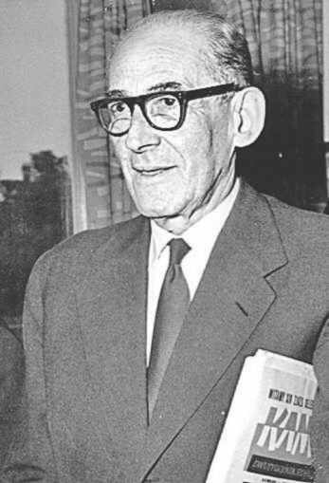
Autor Książki: Jan Brzechwa
Jan Brzechwa urodził się 15 sierpnia 1898 w Żmerynce na Podolu, zmarł 2 lipca 1966 w Warszawie. Był polskim poetą, autorem popularnych wierszy dla dzieci jak i utworów satyrycznych, tłumaczem poetów – m.in. Puszkina, Majakowskiego i Jesienina. Posiadał korzenie żydowskie. Dorastał na polskich Kresach Wschodnich. W latach 1920-1921 wziął udział w wojnie z bolszewikami. Swoje teksty satyryczne, piosenki i skecze publikował początkiem lat dwudziestych. Debiut oficjalny odbył się w 1926 roku, wtedy to ukazał się jego tom poezji „Oblicza zmyślone”. Z wykształcenia był adwokatem, w okresie międzywojennym pracował w ZAiKS’ie jako specjalista od prawa autorskiego. Po II wojnie światowej firmował wydawnictwo „Czytelnika”, będąc jednocześnie członkiem PEN Clubu. Pisał też socrealistyczne wiersze o charakterze propagandowym, gloryfikował więc socjalizm lat pięćdziesiątych. W późniejszym okresie nie był już zaangażowany w tym kierunku. Niezapomniana twórczość Brzechwy to postaci, które stworzył, wśród nich Pan Kleks, Kaczka Dziwaczka czy Pchła Szachrajka. Jego wiersze i bajki nadal bawią najmłodszych.

Slide 4

Ciekawostki
- „ Akademia pana Kleksa” jest pierwszą częścią trylogii o przygodach pana Kleksa. W latach następnych Jan Brzechwa napisał „Podróże pana Kleksa” i „Tryumf pana Kleksa
- Na postawie „Akademii pana Kleksa” powstał w 1983 roku film w reżyserii Krzysztofa Gradowskiego. W rolę pana Kleksa wcielił się Piotr Fronczewski. Adaptacji doczekała się również druga część przygód pana Kleksa, a na postawie trzeciej części nakręcono film aktorsko-animowany.
- „Akademia pana Kleksa” doczekała się również adaptacji musicalowej, a także kilkunastu adaptacji scenicznych.

Slide 5
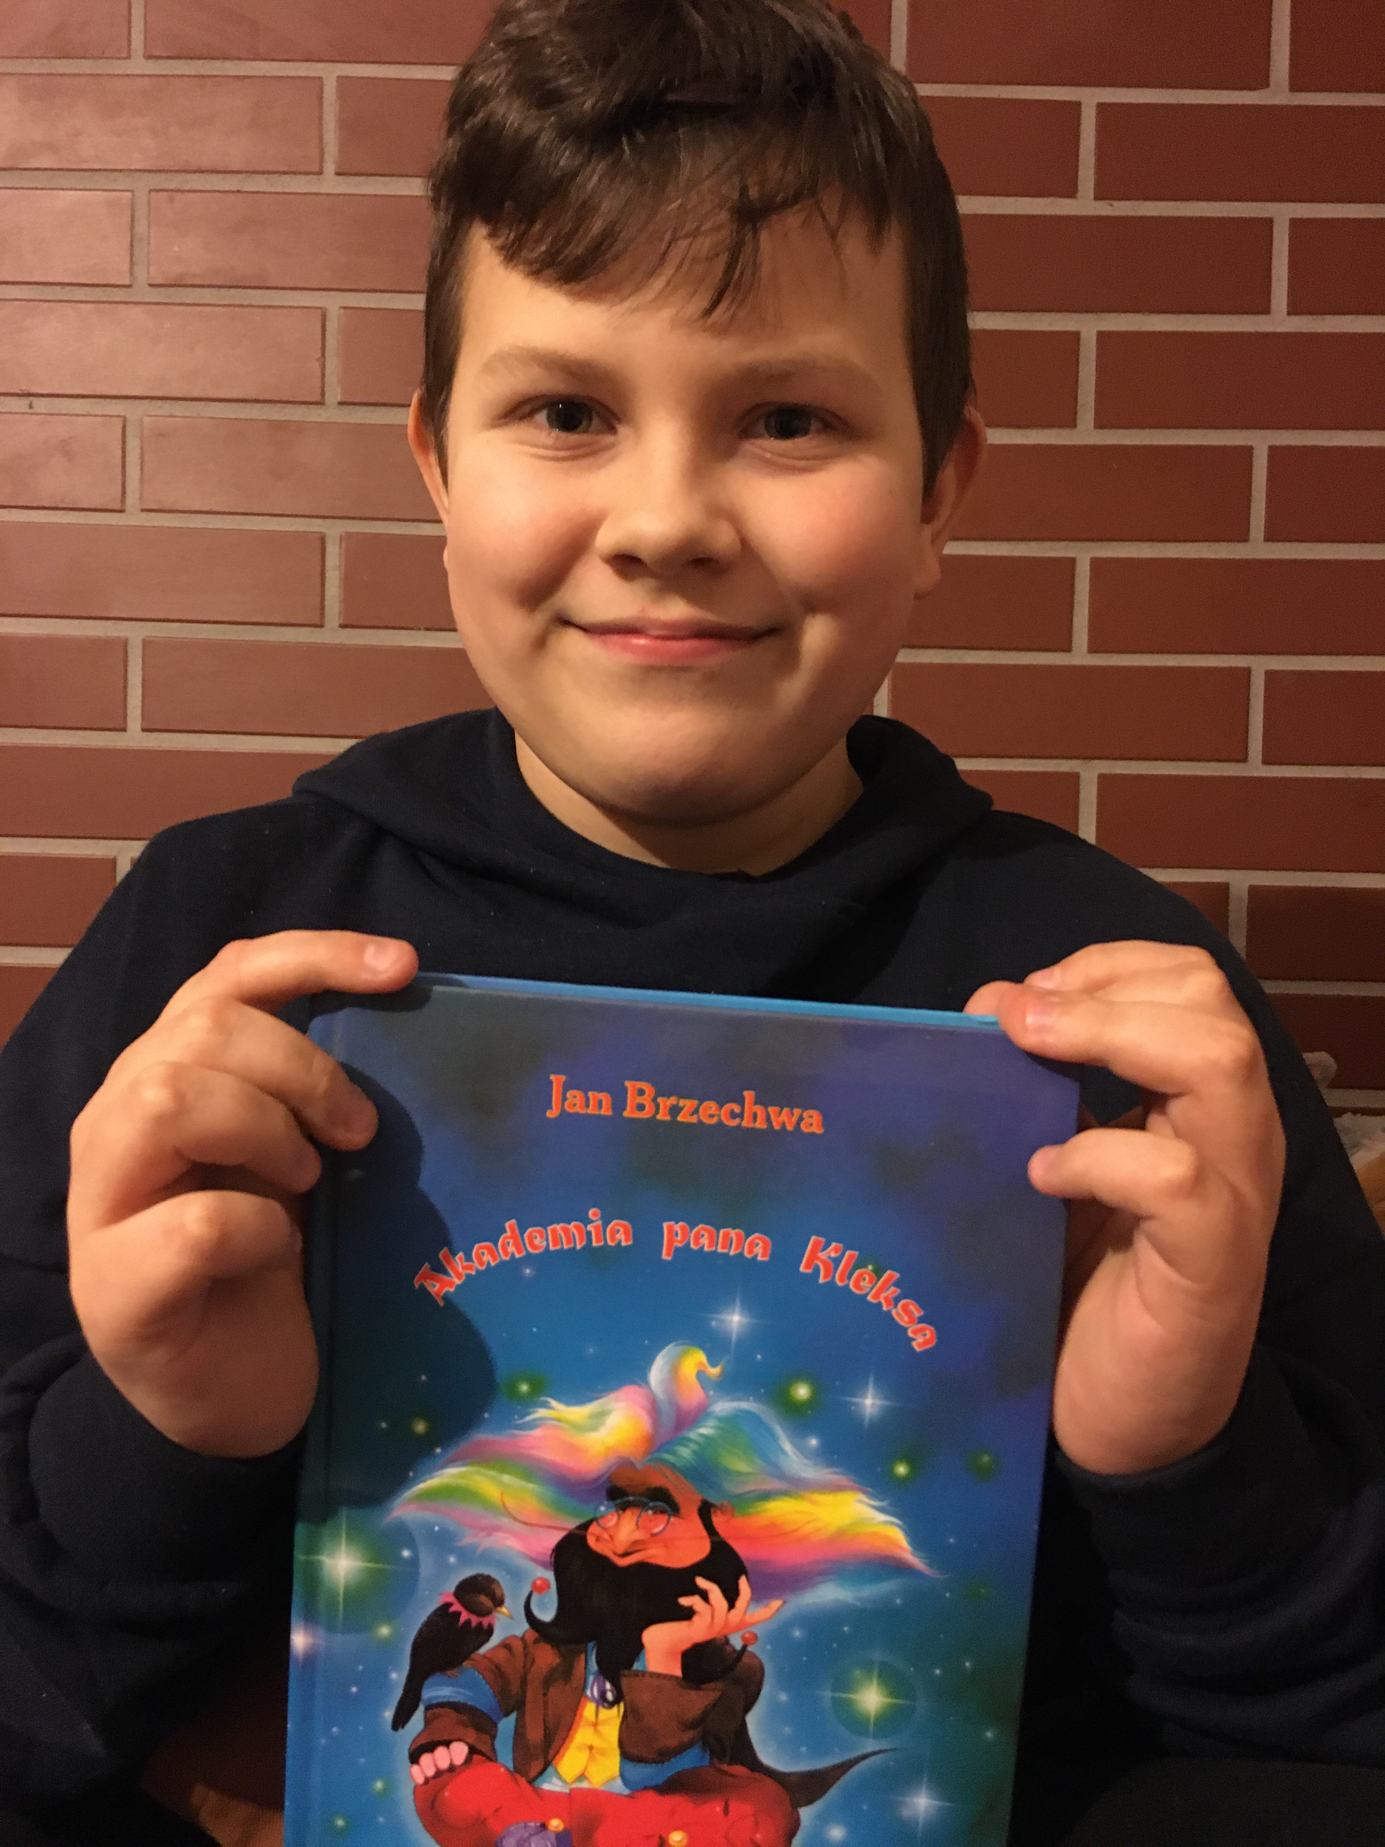
Zachęcam do przeczytania tej książki ☺
Źródła : http://obliczaludzi.com/jan-brzechwa/
https://klp.pl/akademia-pana-kleksa/a-9414.html

